Slide 1
SOUND BITE PERHUTANAN SOSIAL
Di Forum COMLOG
Jakarta, 23 November 2016

Slide 2
NGAPAIN SIH PERHUTANAN SOSIAL ITU?
Melaksanakan amanat konstitusi terkait Pengakuan dan Perlindungan MHA
Mewujudkan Kemandirian ekonomi dengan menggerakan sektor-sektor
strategis ekonomi domestik (berbasis rakyat, tahan eksternalitas, teruji tahun
1998), masuk dalam UU 41/1999pasal 3 ayat d (stability & order, material,
welfare, promoting, democracy)
Menurunkan Rasio gini Indonesia yang sudah mencapai 0,41 (World Bank
2014): ketimpangan penguasaan lahan, mendorong potensi besar untuk konflik
sosial, menggangu stabilitas negara
Menyelesaikan konflik sebagai akibat perambahan dengan perhutanan sosial. Harga komoditas tinggi pada periode 1990-2013 terutama sawit mendorong mobilisasi penduduk untuk merambah kawasan hutan
Menurunkan kekuatan jaringan pengijon dan middle-man di dalam ekonomi rakyat
yang berpotensi meningkatkan kesejahteraan
Mengembangkan agroforestry dan Pembayaran jasa lingkungan

Slide 3
KRITERIA PETA POTENSI KONFLIK TENURIAL
KRITERIA
PK 1 | Kawasan Hutan Produksi yang Berizin HPH/ HTI/ KPHP | Buffer Zone: 5KM untuk luas >100.000 ha 3KM untuk luas 50.000-100.000 ha 2KM untuk luas <50.000 ha
PK 2 | Kawasan Hutan Konsumsi yang dikelola TN, BKSDA dll
PK 3 | Kawasan Hutan Lindung
PK 4 | Hutan Adat usulan, yang masuk kawasan hutan AMAN,BKWA, dll
PK 5 | Kawasan gambut yang kebakaran hutan

Slide 4
APA KRITERIA HUTAN P.S 12,7 JUTA HA ITU?
 | Kriteria | Komposisi Kawasan Hutan dalam Usulan PIAPS shapefile per 8 Desember 2015 (Ha) |  | Jumlah
 |  | HL | HP
K.1.1 | Kawasan Hutan Produksi yang diarahkan untuk Kelola Sosial pada Peta Arahan Pemanfaatan Hutan Produksi yang tidak dibebani izin | 4.122 | 4.011.635 | 4.015.757
 | b. Lokasi yang tidak termasuk TORA di 4 Provinsi (Kalsel, NTB, Lampung, Bali) | 44.815 | 107.292 | 152.107
K.2.2 | Sistem Hutan Kerakyatan yang dipetakan oleh JKPP/KPSHK | 1.141.483 | 563.912 | 1.705.395
K.3 | Usulan PS (HKm, HD, HTR) yang sedang berproses | 1.976.807 | 1.255.583 | 3.232.390
JUMLAH I |  | 3.167.227 | 5.938.422 | 9.105.649
K.4 | Gambut bebas ijin | 942.104 | 1.280.063 | 2.222.167
JUMLAH II |  | 942.104 | 1.280.063 | 2.222.167
K.1.2 | Potensi Kemitraan, 20% dari luas pemegang ijin IUPHHK HT (SK. 2382/Menhut-VI/BRPUK/2015) |  |  | 2.134.286
JUMLAH III |  |  |  | 2.134.286
JUMLAH I, II dan III |  |  |  | 13.462.102
REKAPITULASI
Usulan Perhutanan Sosial pada areal yang belum dibebani ijin seluas ±9.166.093 hektar (K.1.1+K.2.2+K.3)
Kawasan hutan gambut bebas ijin seluas ±2.244.851 hektar. (K.4)
Potensi kemitraan, 20% dari luas pemegang ijin IUPHHK-HT (SK.2382/Menhut-VI/BRPUK/2015) seluas ±2.134.286 hektar (K.1.2)

Slide 5
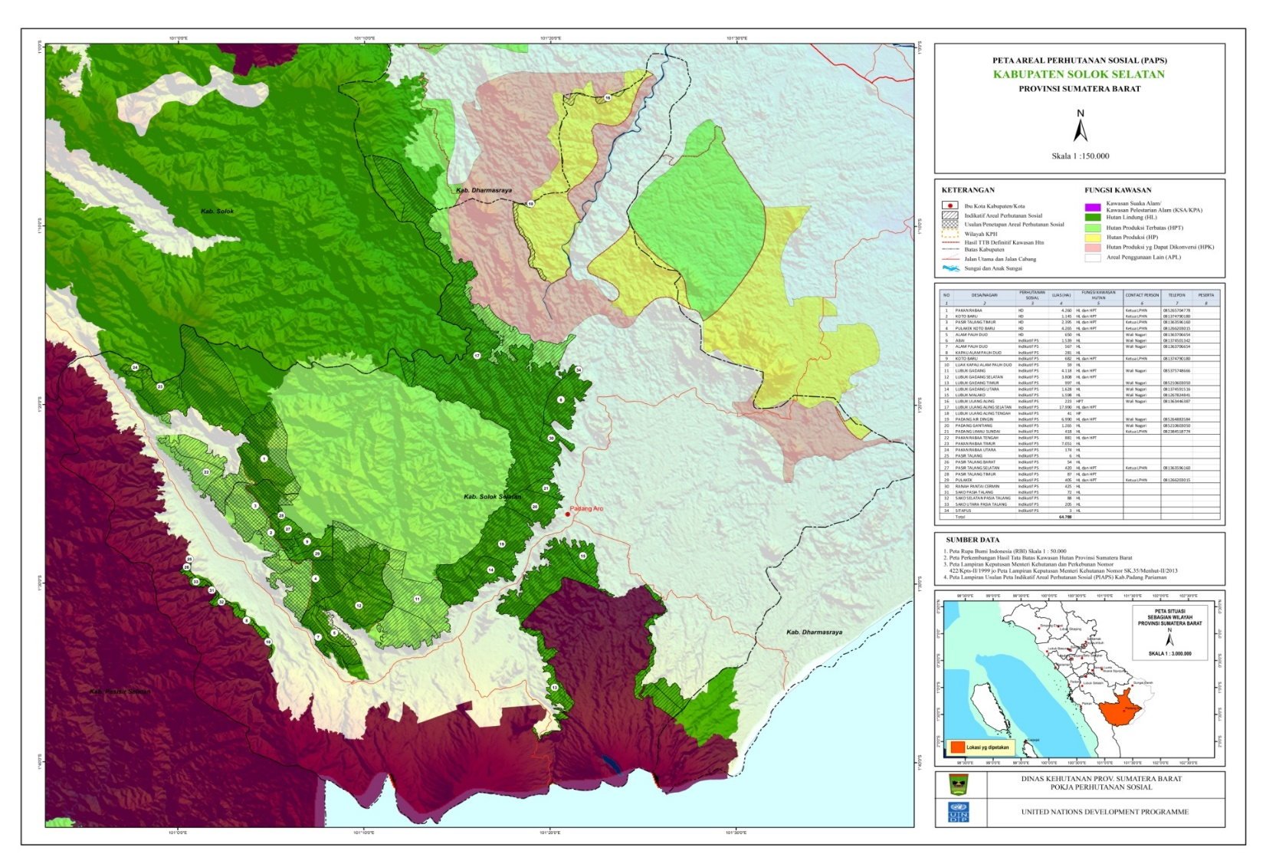
BAGAIMANA PIAPS AMAN DARI CALO TANAH DAN IZIN?
Legenda Peta: ada info desa langsung luas, nama contact person dan nomor HP di lapangan

Slide 6
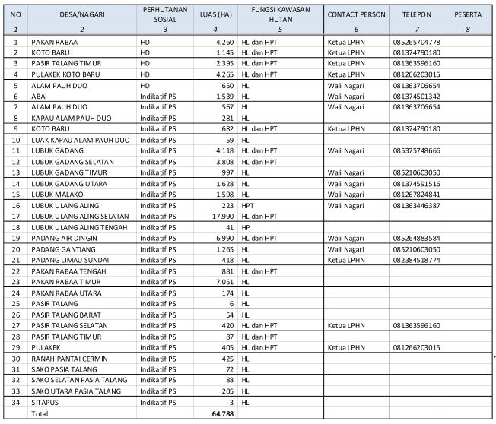
INI CONTOH MENGHINDARI CALO IZIN

Slide 7
GIMANA CARA MENDAPATKAN P.S (HD, HTR, HKm, KEMITRAAN, HUTAN ADAT)?
A: Untuk HD, HTR, HKm:
Pemberian HPHD, IUPHKm, dan IUPHHK-HTR sebagaimana dimaksud dalam Pasal 2 mengacu pada PIAPS.
PIAPS sebagai hasil dari:
Harmonisasi peta yang dimiliki oleh Kementerian LHK dengan peta yang dimiliki oleh lembaga swadaya masyarakat
Konsultasi dengan pemerintah provinsi, pemerintah kabupaten/kota, dan para pihak terkait.
Permohonan di luar PIAPS tetap dilayani, dan dimasukan dalam revisi enam bulanan
Diajukan ke Menteri, difasilitasi oleh Pokja Percepatan Perhutanan Sosial
Izin dapat didelegasikan ke Gubernur jika dalam RPJMD ada program P.S

Slide 8
PERMOHONAN HD
Permohonan HPHD diajukan oleh lembaga desa atau gabungan lembaga desa dengan diketahui oleh kepala desa.
Lembaga desa dapat berupa:
koperasi desa;
badan usaha milik desa setempat; atau
lembaga lainnya yang dibentuk oleh masyarakat desa.

Slide 9
PERMOHONAN HKM
Permohonan IUPHKm diajukan oleh:
ketua kelompok masyarakat;
ketua gabungan kelompok tani hutan; atau
ketua koperasi.
2. Permohonan dilampiri:
daftar nama masyarakat setempat calon anggota kelompok HKm yang diketahui oleh kepala desa/lurah;
gambaran umum wilayah, antara lain keadaan fisik wilayah, sosial ekonomi, dan potensi kawasan; dan
peta usulan lokasi minimal skala 1: 50.000 berupa dokumen tertulis dan salinan elektronik dalam bentuk shape file yang dihasilkan dari pemetaan partisipatif.

Slide 10
PERMOHONAN HTR
Permohonan IUPHHK-HTR diajukan oleh:
kelompok masyarakat setempat;
koperasi masyarakat setempat; atau
kelompok masyarakat yang dibentuk oleh perseorangan yang telah menyelesaikan pendidikan kehutanan formal, atau bidang ilmu lain atau pendamping yang pernah bekerja di bidang kehutanan bersama dengan masyarakat setempat.
2. Permohonan dilampiri dengan:
daftar nama masyarakat setempat calon anggota kelompok HTR yang diketahui oleh kepala desa/lurah atau akte pendirian koperasi, daftar nama anggota, kartu tanda penduduk, atau keterangan domisili, untuk koperasi;
gambaran umum wilayah, antara lain keadaan fisik wilayah, sosial ekonomi, dan potensi kawasan; dan
peta usulan lokasi minimal skala 1: 50.000 berupa dokumen tertulis dan salinan elektronik dalam bentuk shape file yang dihasilkan dari pemetaan partisipatif.

Slide 11
SIAPA SIH YANG WAJIB MELAKUKAN KEMITRAAN? (Revisi Permenhut P.39/Menhut-II/2013)
Pengelola hutan:
Pengelola KPH
Pengelola KHDTK
Balai Besar / Balai Taman Nasional
Unit Pelaksana Teknis Daerah Tahura, dan BUMN/BUMD.
pemegang izin:
Izin Usaha Pemanfaatan Kawasan (IUPK);
Izin Usaha Pemanfaatan Jasa Lingkungan (IUPJL);
Izin Usaha Pemanfaatan Hasil Hutan Kayu Dalam Hutan Alam (IUPHHK-HA);
Izin Usaha Pemanfaatan Hasil Hutan Kayu Dalam Hutan Tanaman (IUPHHK–HT);
Izin Usaha Pemanfaatan Hasil Hutan Bukan Kayu Dalam Hutan Alam (IUPHHBK-HA);
Izin Usaha Pemanfaatan Hasil Hutan Bukan Kayu Dalam Hutan Tanaman (IUPHHBK-HT);
Izin Usaha Pemanfaatan Air (IUPA);
Izin Usaha Pemanfaatan Energi Air (IUPEA);
Izin Usaha Pemanfaatan Jasa Wisata Alam (IUPJWA);
Izin Usaha Pemanfaatan Sarana Jasa Wisata Alam (IUPSJWA);
Izin Usaha Pemanfaatan Penyerapan Karbon di Hutan Produksi dan Hutan Lindung (IUPRAP-KARBON);
Izin Usaha Pemanfaatan Penyimpanan Karbon di Hutan Produksi dan Hutan Lindung (IUPPAN-KARBON);
Izin Penggunaan Kawasan Hutan (IPKH);
Izin Usaha Industri Primer Hasil Hutan (IUIPHH);
Bentuknya NKK (Naskah Kesepakatan Kerjasama)

Slide 12
BAGAIMANA NASIB HUTAN ADAT?
Antisipasi Putusan MK 35/2012 dibuat PermenLHK No. 32/Menlhk-Setjen/ 2015 tentang Hutan Hak:
Hutan berdasarkan status terdiri dari :
hutan negara;
hutan adat; dan
hutan hak.
Hutan hak terdiri dari:
Hutan adat;
Hutan perseorangan/badan hukum.
c. Hutan perseorangan/badan hukum antara lain berupa hutan rakyat.
d. Hutan hak dapat mempunyai fungsi pokok:
Konservasi;
Lindung;
Produksi.
Masyarakat hukum adat, perseorangan secara sendiri-sendiri maupun bersama-sama dalam kelompok atau badan hukum mengajukan permohonan penetapan kawasan hutan hak kepada Menteri.
Menteri menetapkan Hutan Hak setelah didaftarkan di Kemen ATR/BPN
Penetapan Masyarakat Hukum Adat dengan Perda

Slide 13
BAGAIMANA PELAYANAN PERMOHONAN P.S?
Dilakukan melalui online bertaut dengan PIAPS
Pemohon mendaftar ke laman http://pskl.menlhk.go.id/akps/ untuk mendapatkan username dan password.
Masyarakat setempat didampingi Pokja PPS setempat membantu pendaftaran online.
pemohon atau pendamping akan mendapat email verifikasi dari sistem AKPS.
Setelah mendapatkan email, pemohon atau pendamping mengisi formulir usulan sesuai dengan hak atau izin yang dimohon.

Slide 14
YAKINKAH ANDA DENGAN DANA CEKAK P.S JALAN?
Kita buat relawan/ penggiat/ LSM di lapangan menjadi anggota Pokja PPS dengan Perdirjen PSKL:
Anggota POKJA PPS setiap 6 (enam) bulan dilakukan pemutakhiran
Anggota POKJA PPS merupakan focal point yang melakukan pendampingan perhutanan sosial di lapangan.
untuk mengakses sistem On-Line Areal Kelola Perhutanan Sosial (AKPS), anggota POKJA PPS dapat diberikan Kartu Register.
Kartu Register berlaku selama 5 (lima) tahun dan setiap 6 (enam) bulan dilakukan evaluasi oleh Dirjen PSKL untuk pemutakhiran data.
POKJA PPS memilih dan menetapkan pengurus POKJA berdasarkan musyawarah mufakat yang difasilitasi oleh UPT yang membidangi Perhutanan Sosial atau UPT yang ditugasi oleh Direktur Jenderal Perhutanan Sosial dan Kemitraan Lingkungan setelah berkoordinasi dengan Direktur Jenderal pembina teknis UPT (Ditjen PDASHL, Ditjen PHPL, Ditjen KSDAE).
Jika POKJA PPS tidak dapat menetapkan kepengurusan, kepala dinas provinsi yang membidangi kehutanan menetapkan pengurus POKJA PPS.
POKJA PPS di provinsi bertanggungjawab kepada Direktur Jenderal Perhutanan Sosial dan Kemitraan Lingkungan.

Slide 15
APA SIH KERJAAN POKJA?
Sosialisasi Program Perhutanan Sosial kepada masyarakat setempat dan para pihak terkait.
Melakukan pencermatan terhadap PIAPS.
Memfasilitasi permohonan masyarakat setempat terkait program Perhutanan Sosial sesuai peraturan perundangan yang berlaku.
Memverifikasi permohonan masyarakat setempat dibawah koordinasi Kepala UPT yang membidangi Perhutanan Sosial atau UPT yang ditugasi oleh Direktur Jenderal Perhutanan Sosial dan Kemitraan Lingkungan setelah berkoordinasi dengan Direktur Jenderal pembina teknis UPT dimaksud.
Hasil fasilitasi, POKJA PPS membantu permohonan masyarakat setempat dalam memperoleh Hak Pengelolaan Hutan Desa, Izin Usaha Pemanfaatan HKm atau Izin Usaha Pemanfaatan Hasil Hutan Kayu Hutan Tanaman Rakyat sesuai peraturan perundangan yang berlaku.
Pokja PPS membantu lima UPT- DJPSKL (Medan, Banjar Baru, Bili-Bili, Ambon, Denpasar)
Pokja, UPT, Dinas Provinsi/ Kabupaten/ Kota, dunia usaha, negara mitra membentuk Forum PeSoNa (Perhutanan Sosial Nusantara)

Slide 16
GIMANA NGATASI KONFLIK, TENURIAL? (Permenlhk No.84/Menlhk-setjen/2015)
Perseorangan, Badan Hukum dan/atau Masyarakat Hukum Adat mengajukan konflik tenurial ke Menteri melalui Sekretariat pengaduan atau secara online, dilengkapi dengan:
identitas pemohon antara lain memuat informasi nama, alamat, dan nomor telepon yang bisa dihubungi;
pihak yang berkonflik;
lokasi terjadinya konflik;
penyebab terjadinya konflik;
waktu terjadinya konflik;
kerugian yang timbul akibat konflik;
tuntutan yang diinginkan; dan
dokumen pendukung lainnya.
Direktur Jenderal membentuk Tim Independen Penanganan Konflik Tenurial Kawasan Hutan (Tim IPKTKH) paling banyak 3 (tiga) orang dengan kompetensi ahli di bidang antropologi, hukum dan/atau sosial kemasyarakatan.
Tim IPKTKH menugaskan assessor dan mediator.
Saat ini telah dilatih 28 orang assessor bersertifikat dari Pusdiklat KLHK dan 25 orang mediator bersertifikat dari MA, yang berasal dari Pemerintah, Pemda, LSM, pemegang izin, dan pengelola hutan.
Solusi konflik: HD, HKm, HTR, dan Kemitraan atau Hutan Adat

Slide 17
BAGAIMANA PASKA PANEN
Permen LHK No. P.83 tahun 2016 pasal 26 untuk HKm tidak perlu lagi meminta IUPHHK-HT untuk memanen.
Sekarang IUPHKm di HP sekaligus merupakan \izin \pemamfaatan HH Kayu
IUPHHK-HTR tetap sebagai satuan izin dari penanaman sd pengolahan
Pasal 61 ayat (4) Pemerintah wajib memfasilitasi perolehan sertikat PHL dan legalitas kayu

Slide 18
Bagaimana peran COMLOG?
DJPSKL membuka diri penyusunan PER DIRJEN mulai dari Penyusunan Rencana Usaha sampai dengan pemanenan berbasis IT dengan prinsip good governance sebagai tindak lanjut pasal 52 Permenhut P.83/MenLHK/Setjen/2016
Masukan COMLOG hasil seminar ini kami tunggu

Slide 19
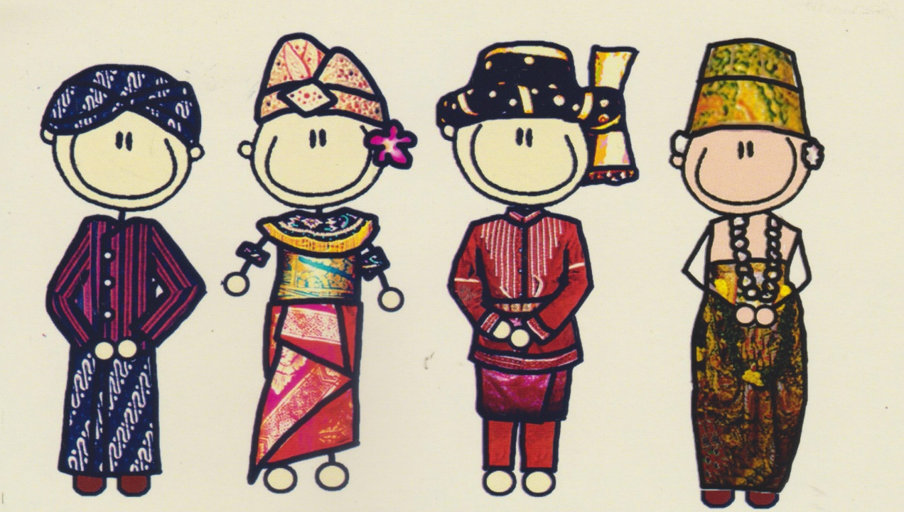
TERIMA KASIH

